Slide 1
Муниципальное автономное дошкольное образовательное учреждение «Детский сад № 57 «Радужный мир» г. Балаково Саратовская область
Конкурс по здоровьесбережению
«мастерская здоровья»
(практическая часть)
Тема: «Формы работы с детьми старшего дошкольного возраста по сохранности психического здоровья в условии ДОУ»
педагог – психолог МАДОУ д/с № 57 – Абрамочкина Анна Павловна

Slide 2
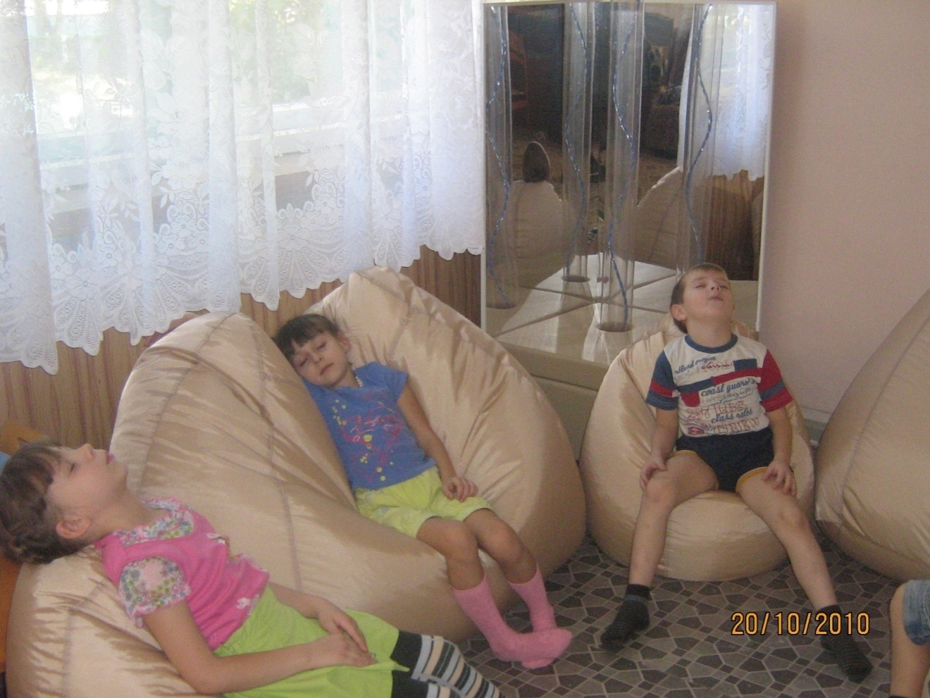
Упражнения на расслабления с элементами релаксации – это физиологическое состояние покоя, расслабленности при отходе ко сну и т.д., а также полное или частичное расслабление, наступающее в результате произвольных усилий наподобие аутогенной тренировки и других коррекционных приемов. Аутогенная тренировка – вид психотерапии, основанный на максимальном психическом и мышечном расслаблении, сочетающемся с самовнушением.
Сенсорная комната нашего детского сада

Slide 3
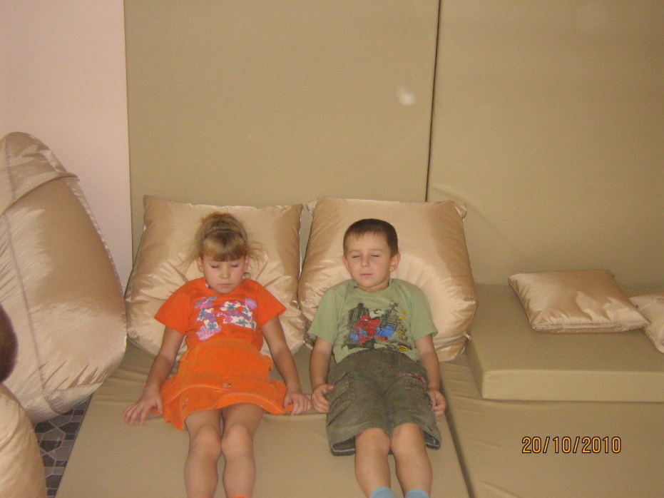
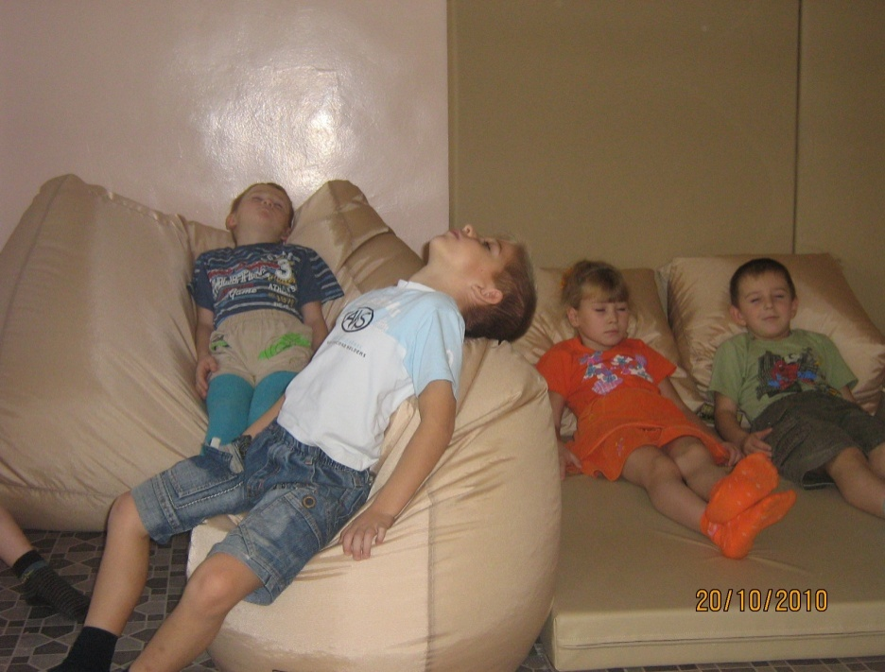
Здоровье - состояние полного физического, психического и социального благополучия, а не только отсутствие болезней или физических дефектов.
Под звуки природы, ребята отдыхают на мягких матах и пуфах.

Slide 4
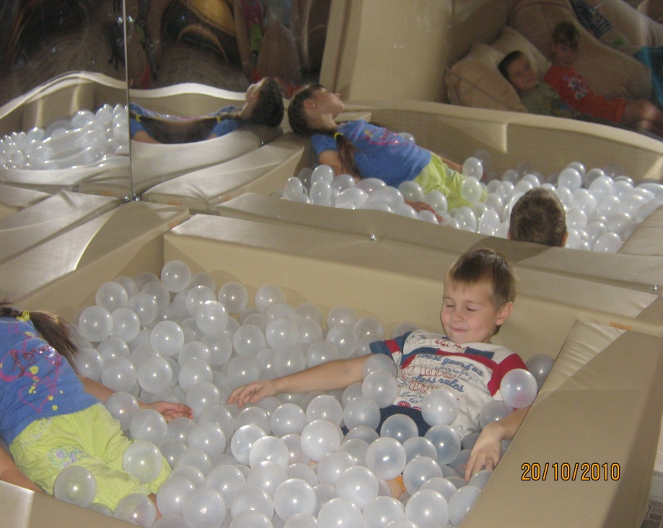
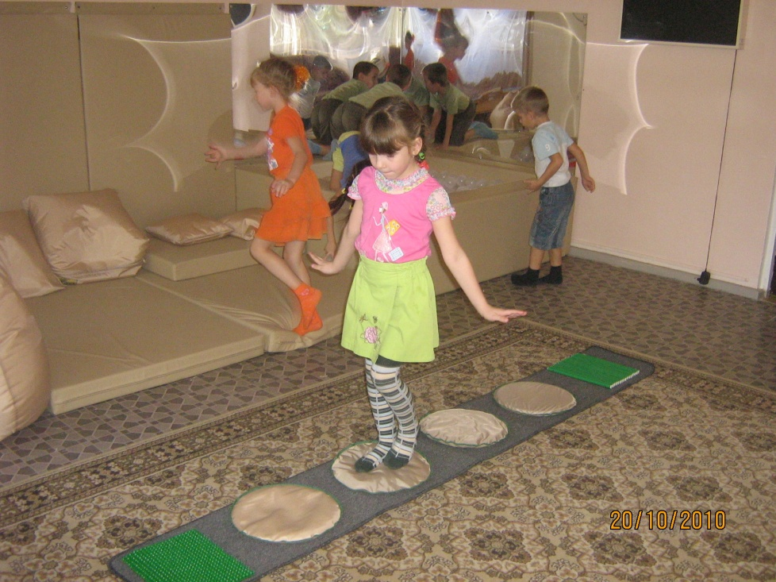
Физическое здоровье:
* это совершенство саморегуляции в организме, гармония физиологических процессов, максимальная адаптация к окружающей среде (педагогическое определение);
* это состояние роста и развития органов и систем организма, основу которого составляют морфологические и функциональные резервы, обеспечивающие адаптационные реакции (медицинское определение).
Релаксация в сухом бассейне
Сенсорная тропа необходима для развития вестибулярного аппарата, координации движений, речи, умения передавать ощущения, эмоциив речи.

Slide 5
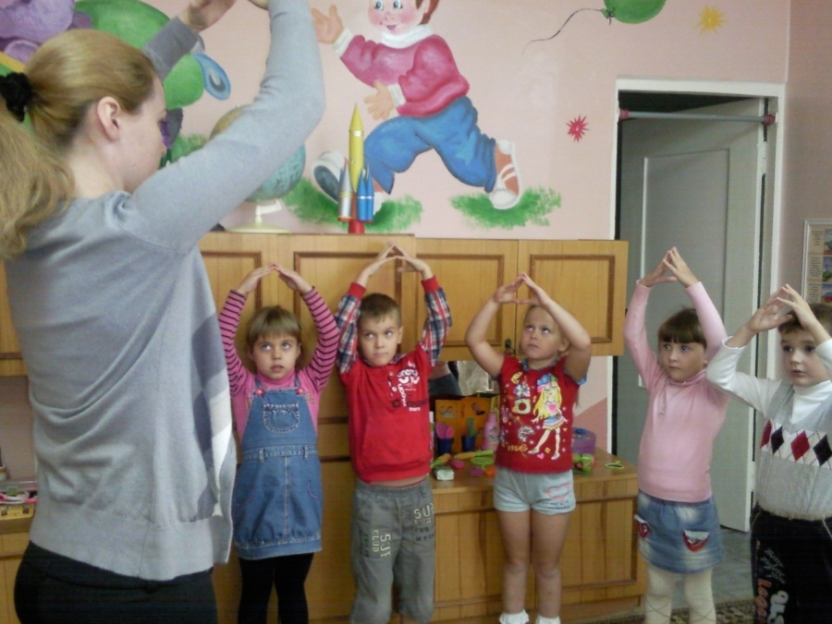
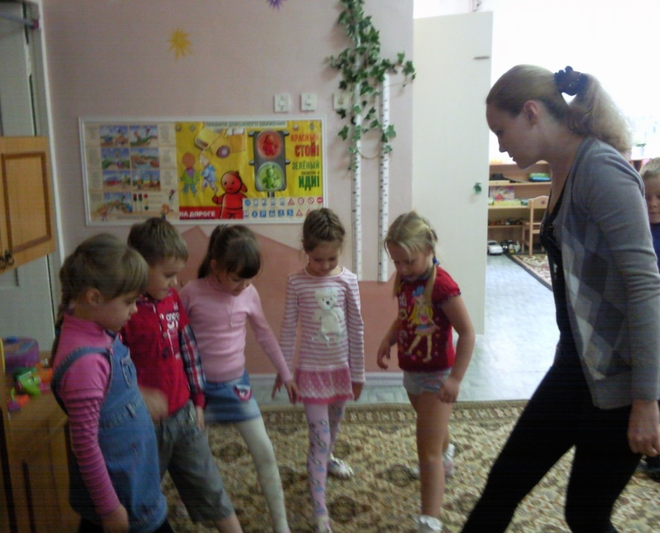
Психогимнастика – это курс специальных занятий (этюдов, упражнений и игр), направленных на развитие и коррекцию различных сторон психики ребенка (как ее познавательной, так и эмоционально-личностной сферы). В процессе психогимнастики дети изучают различные эмоции и учатся управлять ими. Психогимнастика помогает детям преодолевать барьеры в общении, лучше понять себя и других, снимать психическое напряжение, дает возможность самовыражения.
Этюды М.И. Чистяковой «Сосулька» и «Лисенок боится»

Slide 6
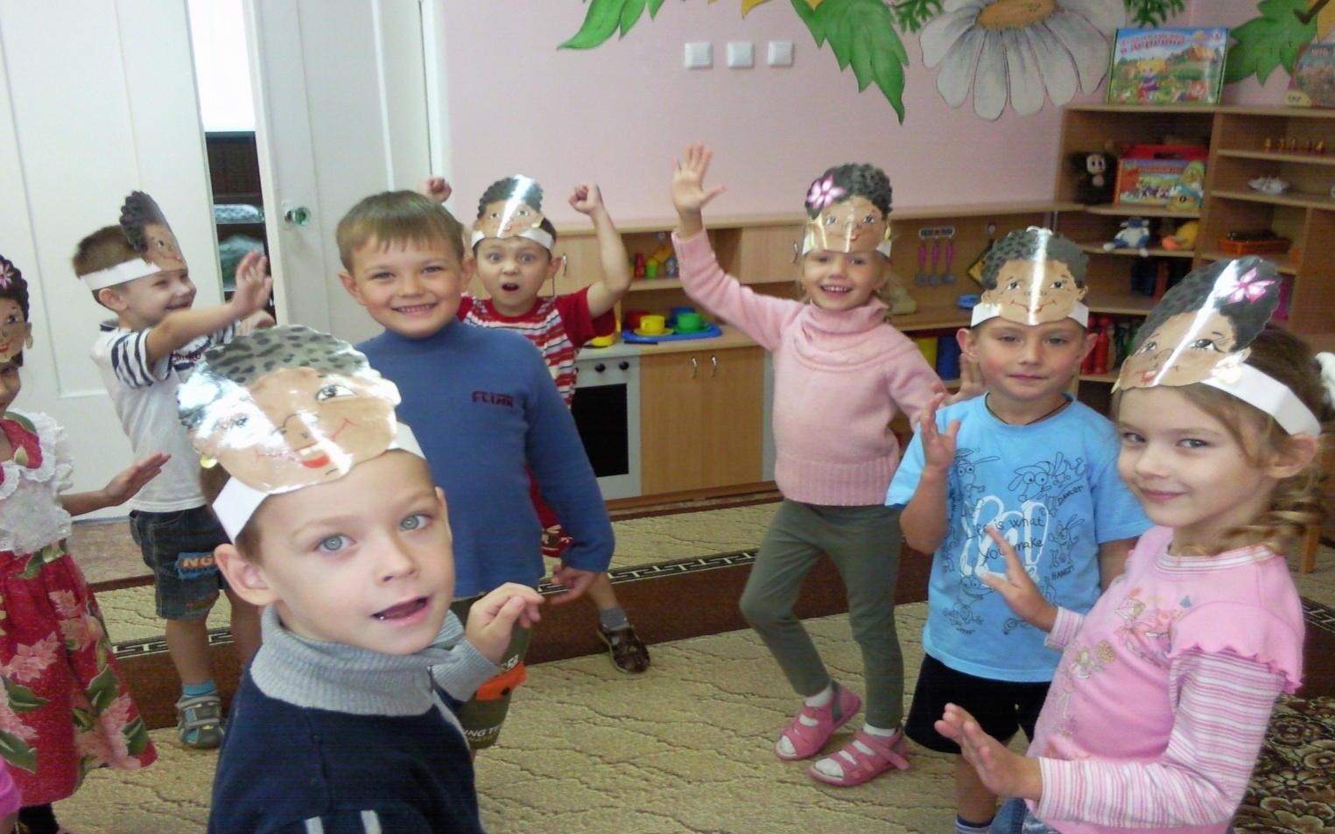
Этюд М.И. Чистяковой «Чунга-Чанга» на сплочение детей, умение сотрудничать и выражать свои эмоции.

Slide 7
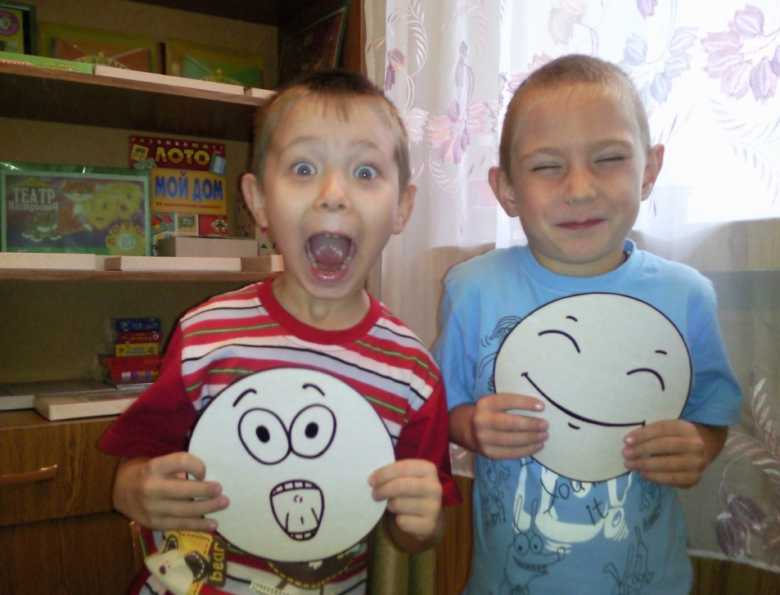
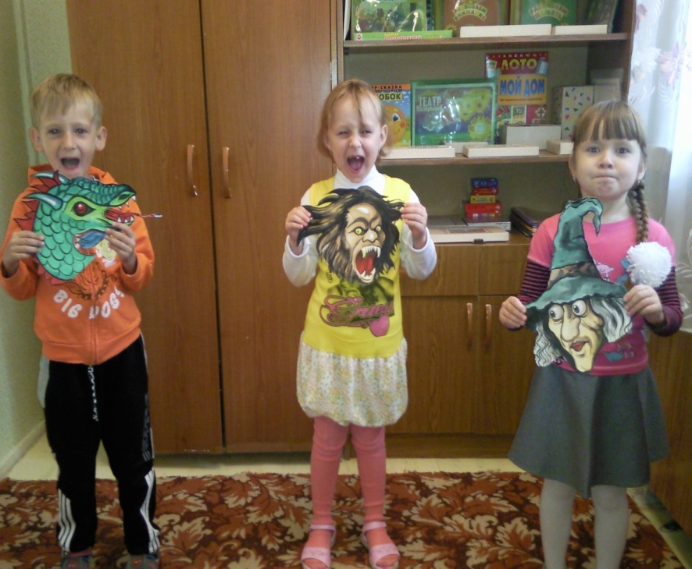
Упражнения на эмоционально-волевую сферу дошкольников «Мимика в картинках»

Slide 8
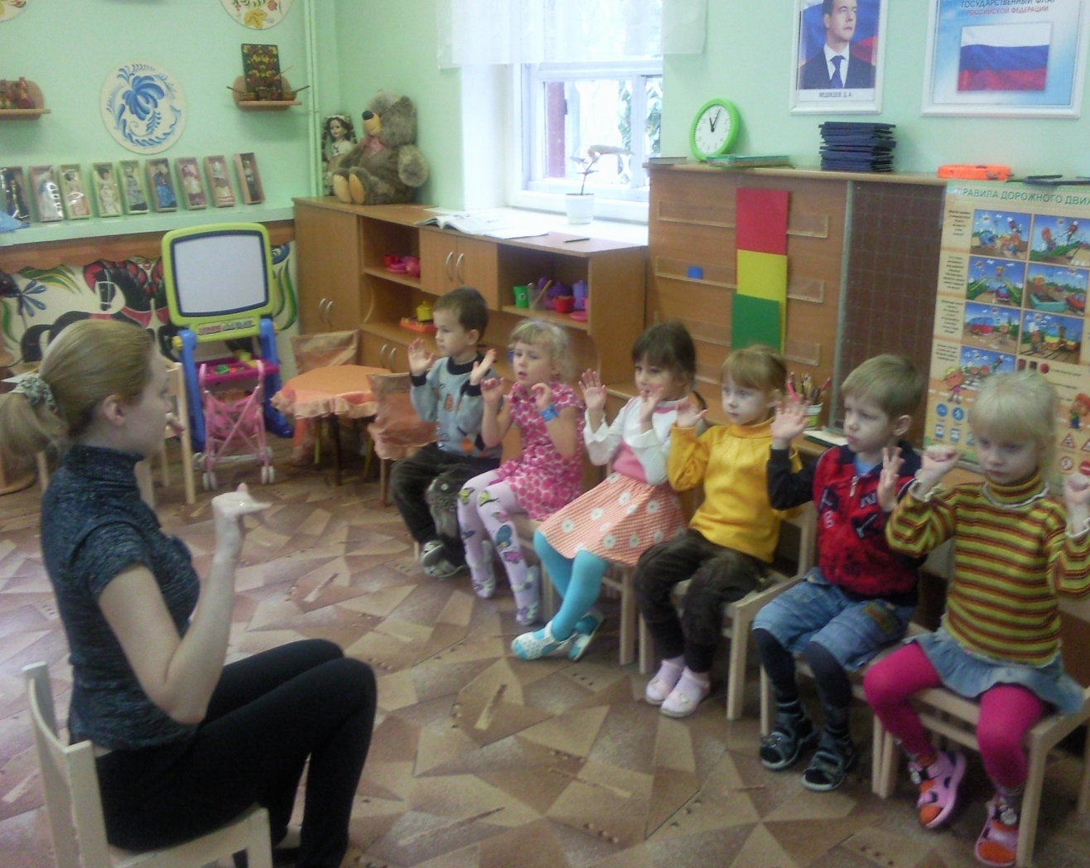
Пальчиковая гимнастика для дошкольников играет очень важную роль. С ее помощью развивается не только мелкая моторика, но также и речевой центр ребенка. Веселые игры с сопровождающими их интересными стишками доставят удовольствие не только ребенку, но и взрослому.
Пальчиковая гимнастика «Плутовка» из книги Т.А. Ткаченко

Slide 9
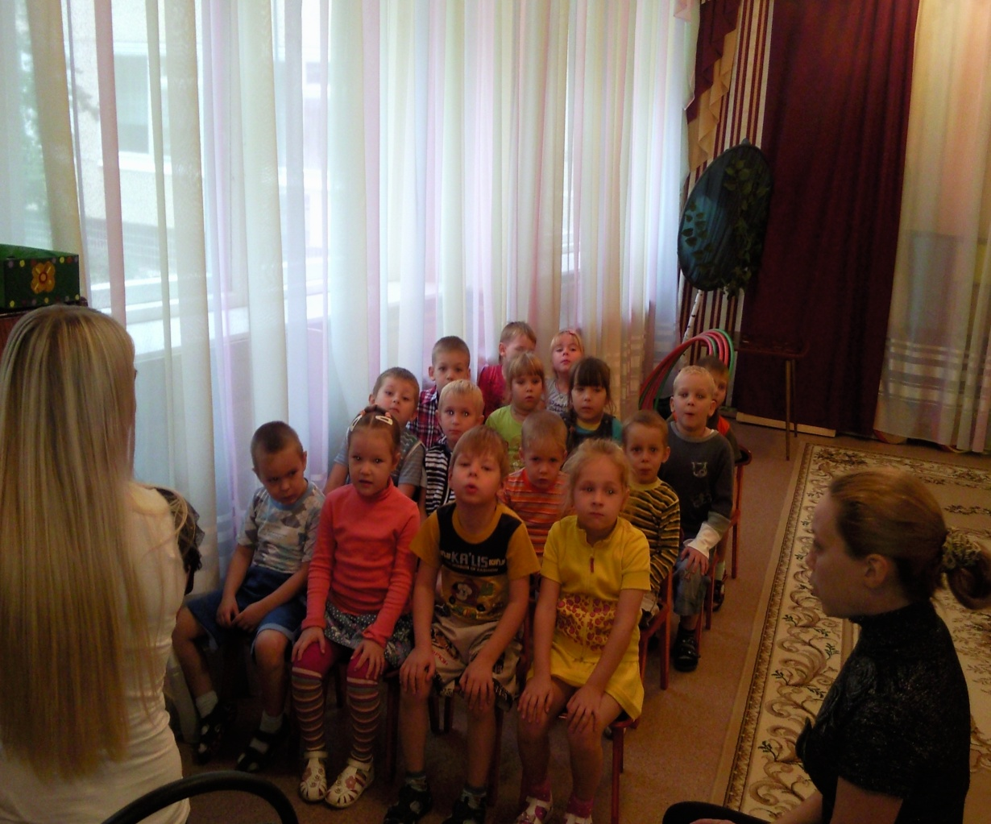
Дыхательная гимнастика - дыхательные упражнения развивают продолжительный, равномерный выдох у детей, формируют сильную воздушную струю через рот.
Правильное речевое дыхание – основа для нормального звукопроизношения, речи в целом. Некоторые звуки требуют энергичного сильного выдоха, сильной воздушной струи.
Музыкальная дыхательная гимнастика.
Упражнение «Волшебная корова» из книги
В. Петрушина

Slide 10
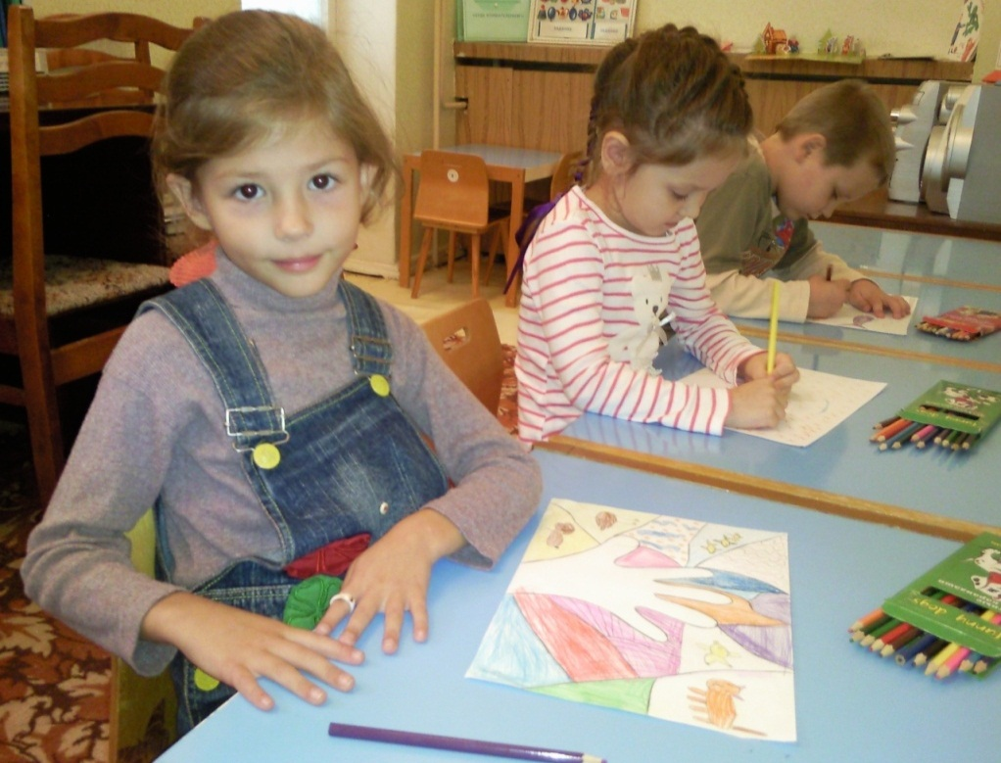
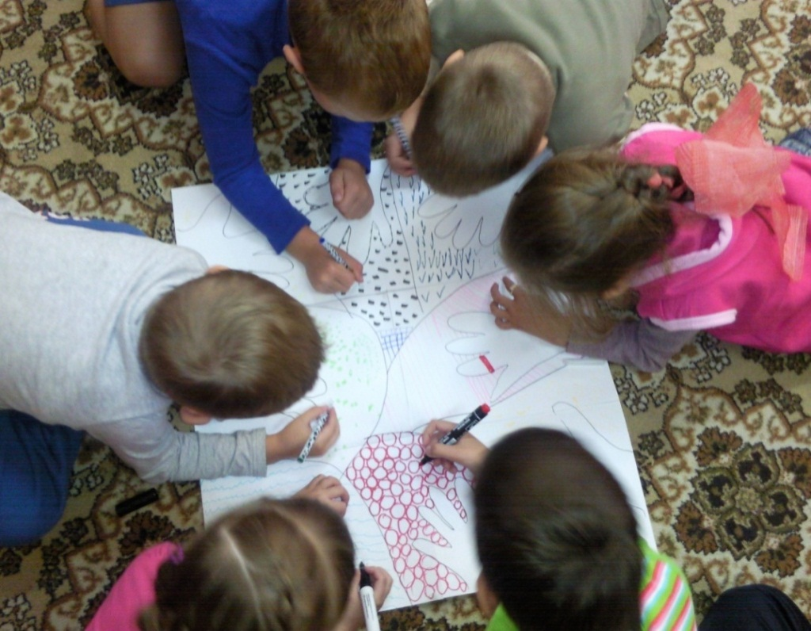
Арт-терапия (от англ. art - искусство; therapy - терапия, лечение, уход, забота) - диагностика и коррекция нервных расстройств с помощью рисования, прослушивания музыки и т.д.
Арт-терапия — метод психотерапии, использующий для лечения и психокоррекции художественные приёмы и творчество, такие как рисование, лепка, музыка, фотография, кинофильмы, книги, актёрское мастерство, создание историй и многое другое.
Упражнение с элементами арт-терапии «Фантазия»

Slide 11
Конкурс по здоровьесбережению
«мастерская здоровья»
(Теоритическая часть)
Тема: «Формы работы с детьми старшего дошкольного возраста по сохранности психического здоровья в условии ДОУ»
Муниципальное бюджетное дошкольное образовательное учреждение – детский сад №57 г. Балаково Саратовская область
Конкурс творческих проектов по здоровьесбережению
«Мастерская здоровья»
Тема: «Формы работы с детьми старшего дошкольного возраста по сохранности психического здоровья в условии ДОУ»
Одна из задач взрослых заключается в том, чтобы «научить ребенка управлять собой, а не быть управляемым другими». «И в конечном счете — надо добиться того, чтобы управление уступило место самоуправлению, основанному на предвидении результатов»
Г.Спенсер

Slide 12
ВВЕДЕНИЕ
В современных дошкольных образовательных учреждениях актуализировалась проблема психического здоровья подрастающего поколения.
Эта проблема заслуживает внимания не только специалистов в областях психологии, педагогики, но и, прежде всего, родителей, воспитателей дошкольных образовательных учреждений.
Целью моей работы является представление практических форм работы с детьми старшего дошкольного возраста по сохранности и укреплению психического здоровья в дошкольном образовательном учреждении через различные игры и упражнения.
Муниципальное бюджетное дошкольное образовательное учреждение – детский сад №57 г. Балаково Саратовская область
Конкурс творческих проектов по здоровьесбережению
«Мастерская здоровья»
Тема: «Формы работы с детьми старшего дошкольного возраста по сохранности психического здоровья в условии ДОУ»
Одна из задач взрослых заключается в том, чтобы «научить ребенка управлять собой, а не быть управляемым другими». «И в конечном счете — надо добиться того, чтобы управление уступило место самоуправлению, основанному на предвидении результатов»
Г.Спенсер

Slide 13
Психолого-педагогические основы сохранения и укрепления здоровья субъектов образовательного процесса
Здоровье - состояние полного физического, психического и социального благополучия, а не только отсутствие болезней или физических дефектов.
Физическое здоровье:
* это совершенство саморегуляции в организме, гармония физиологических процессов, максимальная адаптация к окружающей среде (педагогическое определение);
* это состояние роста и развития органов и систем организма, основукоторого составляют морфологические и функциональные резервы, обеспечивающие адаптационные реакции (медицинское определение).
Психическое здоровье:
* это высокое сознание, развитое мышление, большая внутренняя иморальная сила, побуждающая к созидательной деятельности (педагогическое определение);
* это состояние психической сферы, основу которой составляет статусобщего душевного комфорта, адекватная поведенческая реакция (медицинское определение).
Социальное здоровье - это здоровье общества, а также окружающей среды для каждого человека. Нравственное здоровье - это комплекс характеристик мотивационной и потребностно - информативной сферы в жизнедеятельности, основу которого определяет система ценностей, установок и мотивов поведения индивида в обществе. Духовное здоровье - система ценностей и убеждений.
Муниципальное бюджетное дошкольное образовательное учреждение – детский сад №57 г. Балаково Саратовская область
Конкурс творческих проектов по здоровьесбережению
«Мастерская здоровья»
Тема: «Формы работы с детьми старшего дошкольного возраста по сохранности психического здоровья в условии ДОУ»
Одна из задач взрослых заключается в том, чтобы «научить ребенка управлять собой, а не быть управляемым другими». «И в конечном счете — надо добиться того, чтобы управление уступило место самоуправлению, основанному на предвидении результатов»
Г.Спенсер

Slide 14
Признаки индивидуального здоровья
* Специфическая и неспецифическая устойчивость к действию повреждающих факторов;
* Показатели роста и развития;
* Текущее функциональное состояние и потенциал (возможности) организма и личности;
* Наличие и уровень какого-либо заболевания или дефекта развития;
* Уровень морально-волевых и ценностно-мотивационных установок.
Норма - психическое развитие, протекающее гармонично и в соответствии с возрастом и полом ребенка.

Slide 15
Критерии психического здоровья
1. Отсутствие заболеваний.
2. Нормальное развитие организма (соответственно полу и возрасту).
3. Благоприятное функциональное состояние (ответные реакции адекватны раздражителям).
Забота о психологическом здоровье предполагает внимание к внутреннему миру ребенка к его чувствам и переживаниям, увлечениям и интересам, способностям и знаниям, его отношению к себе, сверстникам, взрослым, к окружающему миру, происходящим семейным и общественным событиям, к жизни, как таковой.
Психологическое здоровье предполагает здоровье психическое, основу которого составляет полноценное психическое развитие ребенка на всех этапах детства.

Slide 16
ЗДОРОВЫЙ ОБРАЗ ЖИЗНИ:
благоприятное социальное окружение;
благоприятный микроклимат в семье;
духовно-нравственное благополучие;
оптимальный двигательный режим (культура движений);
закаливание организма;
рациональное питание;
личная гигиена;
отказ от вредных пристрастий родителей (курение, употребление алкогольных напитков, наркотических веществ);
приобщение к спорту;
положительные эмоции.

Slide 17
Психогимнастика – это курс специальных занятий (этюдов, упражнений и игр), направленных на развитие и коррекцию различных сторон психики ребенка (как ее познавательной, так и эмоционально-личностной сферы). В процессе психогимнастики дети изучают различные эмоции и учатся управлять ими, овладевают азбукой выражения эмоций. Психогимнастика помогает детям преодолевать барьеры в общении, лучше понять себя и других, снимать психическое напряжение, дает возможность самовыражения.
Упражнения на расслабления с элементами релаксации – это физиологическое состояние покоя, расслабленности при отходе ко сну и т.д., а также полное или частичное расслабление, наступающее в результате произвольных усилий наподобие аутогенной тренировки и других коррекционных приемов. Аутогенная тренировка – вид психотерапии, основанный на максимальном психическом и мышечном расслаблении, сочетающемся с самовнушением.
ФОРМЫ РАБОТЫ:

Slide 18
Дыхательная гимнастика - дыхательные упражнения развивают продолжительный, равномерный выдох у детей, формируют сильную воздушную струю через рот. Правильное речевое дыхание – основа для нормального звукопроизношения, речи в целом. Некоторые звуки требуют энергичного сильного выдоха, сильной воздушной струи.
Это уникальный метод естественного (немедикаментозного) оздоровления всего организма, отличающийся от всех дыхательных гимнастик тем, что короткий шумный вдох носом делается на движениях, сжимающих грудную клетку. В процессе занятий:
• тренируется внутренняя, скрытая от наших глаз мускулатура органов дыхания,
• обеспечивается насыщение кислородом и активизация общих обменных процессов на клеточном уровне,
• жизненная емкость легких после первого же лечебного сеанса увеличивается на 20-30%

Slide 19
Пальчиковая гимнастика для дошкольников играет очень важную роль. С ее помощью развивается не только мелкая моторика, но также и речевой центр ребенка. Веселые игры с сопровождающими их интересными стишками доставят удовольствие не только ребенку, но и взрослому.
Арт-терапия (от англ. art - искусство; therapy - терапия, лечение, уход, забота) - диагностика и коррекция нервных расстройств с помощью рисования, прослушивания музыки и т.д.
Арт-терапия — метод психотерапии, использующий для лечения и психокоррекции художественные приёмы и творчество, такие как рисование, лепка, музыка, фотография, кинофильмы, книги, актёрское мастерство, создание историй и многое другое.

Slide 20
ВЫВОД.
Выше приведенные формы работы часто применяются в моей практике. В ходе коррекционно-развивающих занятий, реализуя комплексную программу «Скоро в школу» для детей старшего дошкольного возраста, я каждый день использую формы работы по сохранности психического здоровья детей. Это и пальчиковая и дыхательная гимнастики и психогимнастика.
Этюды по книге М.И. Чистяковой носят не только психоортопедический, но и психопрофилактический характер. Это важно особенно в наше время, когда нагрузки на детей растут, а возможности для отдыха и для эмоциональной или двигательной разрядки становится все меньше.
А если игры и упражнения для детей сопровождаются музыкой, либо стихами, то ребятам становится гораздо интереснее выполнять их, они с огромным удовольствием и интересом повторяют за педагогом все движения, даже не подозревая, что это не просто игры, а оздоровительные упражнения.

